Slide 1
第八章 假 设 检 验
§8.1 假设检验的基本思想与步骤
回顾——小概率事件原理
发生概率很小的事件，在一次试验中几乎是不可能发生的，从而在实际中可看成不可能事件。
引例

Slide 2
假设检验的基本思路：
带概率性质的反证法！
原 假 设H₀ 对立假设H₁
若H₀ 成立
若一次试验(抽样)中小概率事件发生
不符合小概率事件原理，矛盾！
有比较充分的理由认为H₀ 不成立

Slide 3
一、基本概念
关于未知分布的假设称为统计假设或简称假设,
第一个假设称为原假设或零假设，记为H₀
第二个假设称为对立假设或备择假设，记为H₁
仅涉及总体分布未知参数的统计假设称为参数假设
仅对未知分布函数的类型或它的某些特征提出假设则称为非参数假设
判断统计假设H₀真伪的过程称为假设检验
包装机工作正常与否的判断

Slide 4
假设检验的基本步骤
提出原假设：根据实际问题提出原假设H₀和备择假设H₁;
建立检验统计量：寻找一个参数的良好估计量，据此建立一个不带任何未知参数的统计量U作为检验统计量，并在H₀成立的条件下，确定U的分布(或近似分布)；
确定H₀的拒绝域：根据实际问题选定显著性水平α，依据检验统计量的分布和H₀的内容，确定H₀的拒绝域；
对H₀作判断：根据样本值算出检验统计量的统计值u，判断u是否落在拒绝域内，以确定拒绝或接受H₀

Slide 5
二、两类错误
由前面可知：
假设检验的主要依据是“小概率事件实际推断原理”，而小概率事件并非绝对不发生。
统计检验方法是根据样本推断总体，样本只是总体的一个局部，不能完全反映整体特性，且抽样结果具有随机性。
因此，无论接受或拒绝原假设H₀ ，都可能做出错误的判断，其错误可分为两类：

Slide 6
判断 的 判断 | 真实 情况 正误 | H₀ 真 | H₁ 真
拒绝H₀ |  | 犯第一类错误 （弃真） | 判断正确
接受H₀ |  | 判断正确 | 犯第二类错误 （纳伪）
人们希望两种错误都尽可能小，但这不可能！
样本容量一定时，减小其中一个，必然会导致另一个增大
假设检验的通常做法是按照奈曼—皮尔逊(Neyman-Pearson)提出的原则：先控制犯第一类错误的概率α，然后再使犯第二类错误的概率β(μ)尽可能地小。

Slide 7
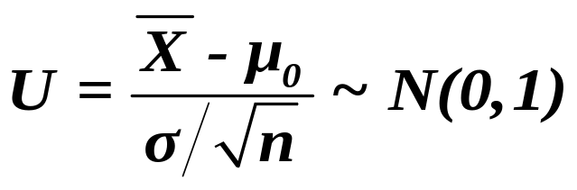


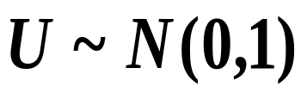

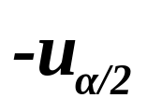

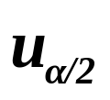

正态总体X~N(μ,σ²)均值的假设检验 H₀:μ=μ₀ H₁: μ≠μ₀
当H₀成立时,
弃真概率
（蓝色阴影部分面积）

Slide 8
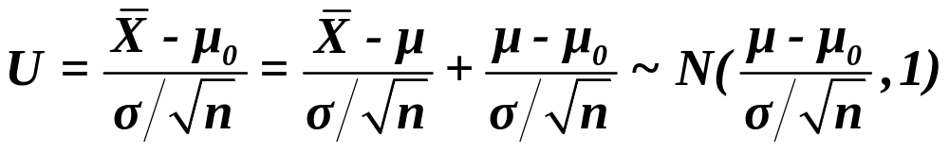
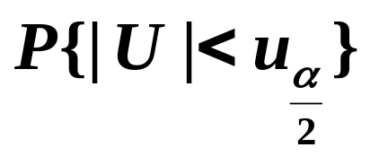
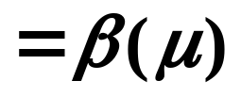
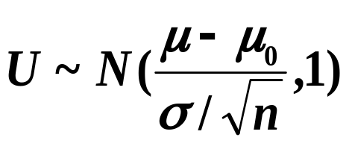
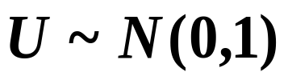
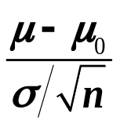
当H₁成立时，(μ≠μ₀)
纳伪概率
（阴影部分面积）

Slide 9
引 例
一次社交聚会中, 一位女士宣称她能区分在熬好的咖啡中，是先加的奶还是先加的糖，并当场试验,结果 8 杯中判断正确 7 杯。但因它未完全说正确,有人怀疑她的能力！该如何证明她的能力呢？
在场的一位统计学家给出了如下的推理思路：
设该女士判断正确的概率为p
原 假 设H₀： p=1/2 即该女士凭猜测判断
对立假设H₁： p>1/2 即该女士确有判断力
在假设H₀下，8杯中猜对7杯以上的概率为0.0352
(用二项分布计算)
若H₀正确，则一次试验中小概率事件发生！
不符合小概率事件原理，
故有理由认为H₀不成立，判断该女士确有鉴别能力。

Slide 10
包装机工作正常与否的判断
例 某车间有一台葡萄糖自动包装机，额定标准为每袋重500克。设每袋产品重量X~N(μ,15²)，某天开工后，为了检验包装机工作是否正常，随机取得9袋产品，称得重量为(单位：克)：
问：这天包装机是否工作正常？
497 | 506 | 518 | 524 | 498 | 511 | 520 | 515 | 512
分析：若μ=500(克),则包装机工作正常;否则不正常
首先，根据实际问题提出一对假设
H₀：μ=μ₀ = 500 H₁：μ≠μ₀
若依实际情况拒绝了H₀ , 则表明包装机工作不正常
否则，就表明包装机工作正常。

Slide 11
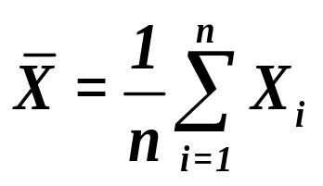

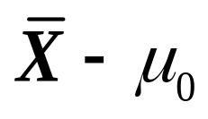
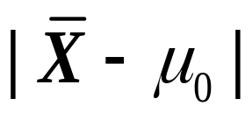
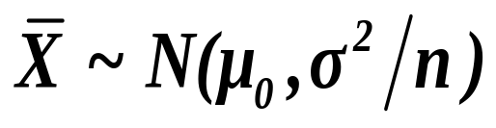
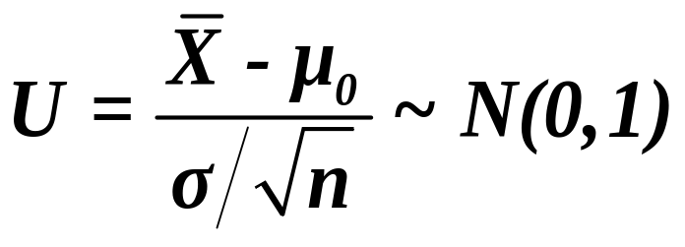
包装机工作正常与否的判断
其次，构造适当的检验统计量
由于 是μ的良好估计量，
当H₀ 成立时， 应该很接近μ₀ , 即 的观察值
应该在 0 的附近, 若 的观察值超过一定界限
(大于某个正数)，就应该拒绝H₀ ，反之则接受H₀
若H₀ 成立，则 , 统计量

Slide 12
包装机工作正常与否的判断
然后，确定H₀ 的拒绝域
对给定的显著性水平α(0<α<1)，由正态分布表可查u_{α/2}，使得 P{│U │> u_{α/2} }=α
即 P{│U │≤ u_{α/2} }=1-α
在原假设H₀成立的 的条件下：
P{│U │>u_{α/2} }=α，
若在一次试验(抽样)中小概率事件│U │> u_{α/2}发生，使我们有理由怀疑原假设 H₀ 是错误的

Slide 13

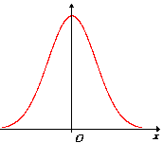


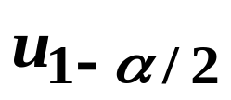
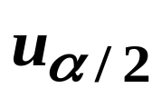
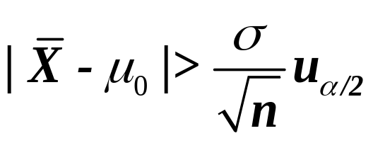
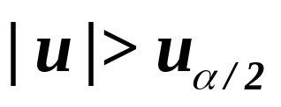
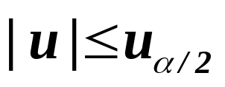
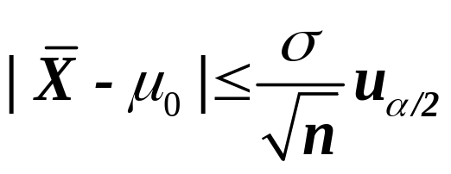
包装机工作正常与否的判断
拒绝假设
拒绝假设
接受假设
称为H₀的拒绝域
称为H₀的接受域

Slide 14
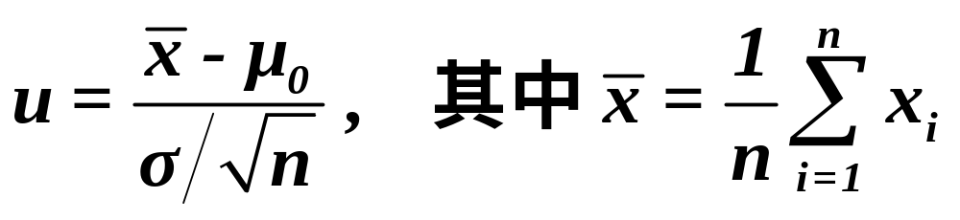
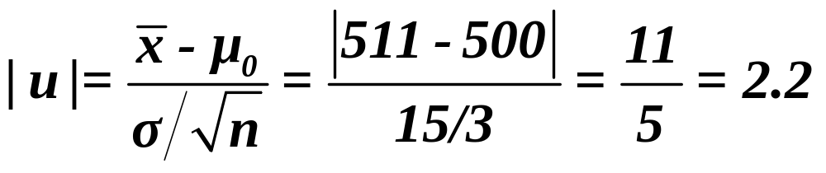

包装机工作正常与否的判断
最后，下结论(作判断)
对给定的样本值 x₁，…，x_{n}，算出U 的具体值
若|u | > u_{α/2} (这等价于u∈拒绝域), 拒绝H₀ (接受H₁ )
否则, 若│u│≤ u_{α/2} ，则接受H_{0 。}
该例中，若取α=0.05，查表得： u_{α/2} =1.96
由样本可算得：
由于│u│=2.2> 1.96，故在显著性水平α=0.05 之下拒绝H₀ ，即认为包装机工作不正常。

